Slide 1

„DOBRÁ PRAXE – DOPROVÁZENÍ, PALIATIVNÍ PÉČE A NÁVAZNOST PŘI PROVÁZENÍ KLIENTA I RODINY“
MUDr. Dagmar Vencálková
23.10.2026

Slide 2
Proč dobrá praxe ?
Kraj Vysočina
nejlépe pokrytý region stran paliativní péče
dlouhodobý systematický rozvoj
podpora kraje
Paliatr Vysočina (MUDr. Kabelka)
každý okres má spádový domácí hospic (někde i 2)
krajská a každá okresní nemocnice má konziliární paliativní tým
Třebíč - od prvopočátku centrem rozvoje
snaha o maximálně komplexní propojení systému, včetně zdravotně-sociálního pomezí

Slide 3
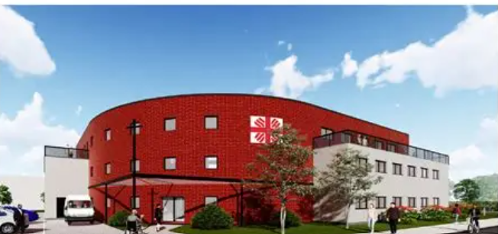
Kdo jsme ?
Domácí hospic sv. Zdislavy Třebíč
Nabízíme pomoc rodinám, které v přirozeném domácím prostředí pečují o blízkého
v závěru jeho života – v terminálním stádiu nevyléčitelné nemoci nebo chronicky
geriatricky nemocného. O pacienta se primárně stará někdo z jeho blízkých, který je
v domácnosti přítomen. My mu v jejich péči pomáháme po odborné stránce. Fungujeme v režimu dostupnosti 24 hodin denně/ 7 dní v týdnu.

Slide 4

Druhy péče ?
režim 926 - kompletně zajištěný pacient DHP, “vše až domů”
- nepovolen souběh s dalšími zdr. úkony
- 24/7, MDT
- režim 925 + 720 - ambulantní péče zdr. sestry a lékaře
- povolen souběh s dalšími zdr. úkony
- spolupráce s dalšími specialisty
- 24/7, MDT
- režim 720 - pacient zůstává / předán do péče jiného lékaře
- spíše režim adekvátní konziliární službě

Slide 5
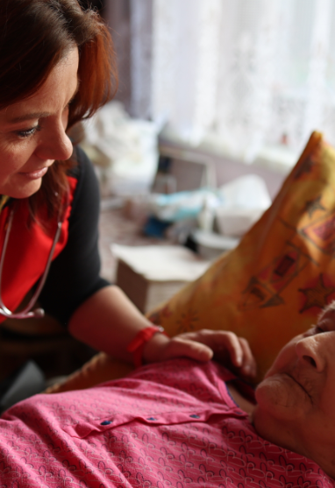
Kdo tvoří náš tým?
Multidisciplinární tým:
lékaři
zdravotních sestry (zdravotní část)
pečovatelky (odlehčovací služba)
sociální pracovníci
psycholog, psychoterapeuti
duchovní
koordinátor služby
pracovníci zázemí
půjčovna kompenzačních pomůcek

Slide 6

Kdo jsou naši pacienti?
Pacienti v terminálním stádiu nevyléčitelné nemoci - paliativní pacient
Pacienti s onkologickou diagnózou
Geriatričtí pacienti - frailty syndrom (sy geriatrické křehkosti)
Chronicky nemocní pacienti vyžadující zvýšenou odbornou péči

Slide 7
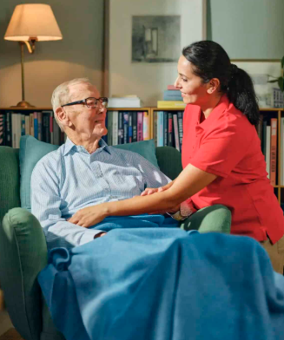
Kdo jsou naši pacienti?
symptomatická zátěž - bolest, dušnost, neklid, narušený noční spánek, zácpa, komplikované rány, výpotky, infekty, pády, psychosociální zátěž,....
vysoká a stupňující se návratnost do zdr. systému bez relevantního výstupu (RZP, UP, hospitalizace)
dostupnost 24/7
dospělí i děti
paliativní péče - terminální, časná

Slide 8
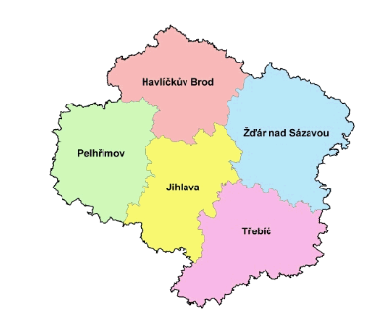
S kým spolupracujeme?
nemocnice
nemocniční paliativní týmy
paliativní ambulance
RZP, RLP
PL
specializované ambulance
DZP
CHOS
sociální zařízení
lůžkový hospic
paliativní lůžka
pečující

Slide 9
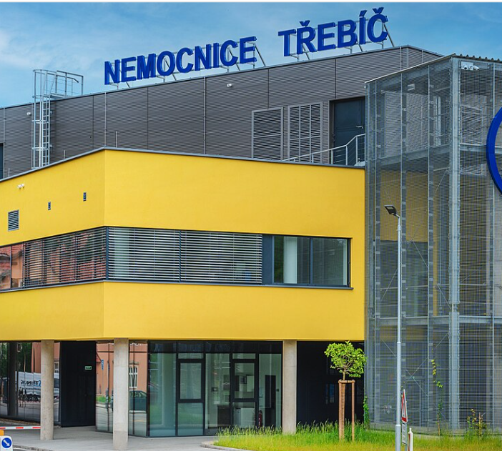
Nemocnice
Třebíč, kraj Vysočina, Brno, Znojmo,....
nemocniční paliativní týmy (role sociálního pracovníka)
paliativní ambulance - pacienti symptomatiční, bez nutnosti dohledu 24/7
LDN
předání pacientů do DHP, DZP, péče PL či specialisty s následnou další návazností
snaha, aby se pacient do nemocnice nevracel x relevantní situace (komunikace, snaha o rychlý návrat do domácího prostředí)

Slide 10
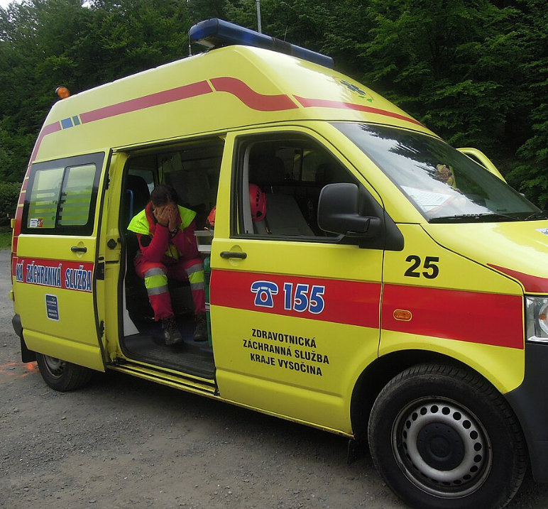
RZP, RLP
systematický rozvoj v oblasti paliativy
paliativně relevantní pacient
předávání pacientů do DHP
informace od rodiny, že plánují zahájit DHP

Slide 11

Praktiční lékaři
předávání pacientů do DHP
spolupráce v režimu 925+720, 720

Slide 12
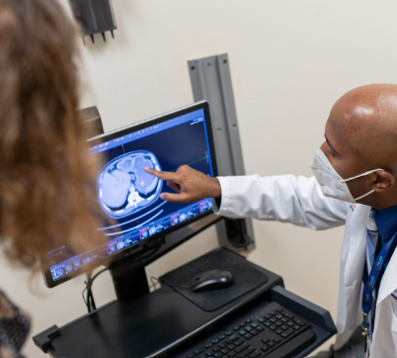
Specializované ambulance
onkologie, kardiologie, pneumologie, nefrologie, neurologie,....
předávání pacientů do DHP
spolupráce v režimu 925+720, 720

Slide 13
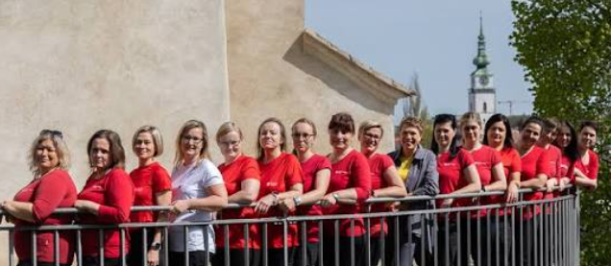
Domácí zdravotní péče
návaznost při předávání z nemocnice (paliativní ambulance)
předávání pacientů do DHP
přebírání stabilizovaných pacientů
spolupráce v režimu 720

Slide 14
Ošetřovatelské služby
CHOS
návaznost při předávání z nemocnice (paliativní ambulance)
předávání pacientů do DHP
přebírání stabilizovaných pacientů
spolupráce v režimu 720

Slide 15
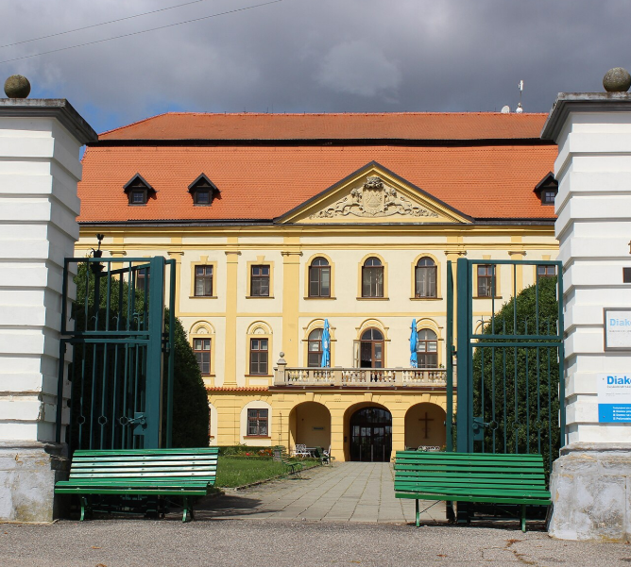
Sociální zařízení
domovy důchodců, domovy s ošetřovatelskou službou, specializovaná zařízení
problematické propojování
nemožnost souběhu péče
ne/přítomnost zdr. personálu 24/7
“předávání” pacientů do DHP - režim 926
režim 720

Slide 16
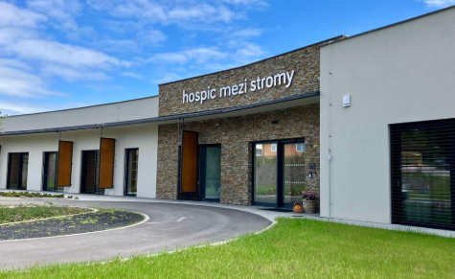
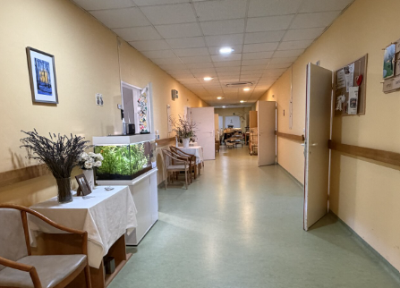
Lůžkový hospic
Rajhrad, Havlíčkův Brod
předávání pacientů z DHP či jiných složek systému

Slide 17
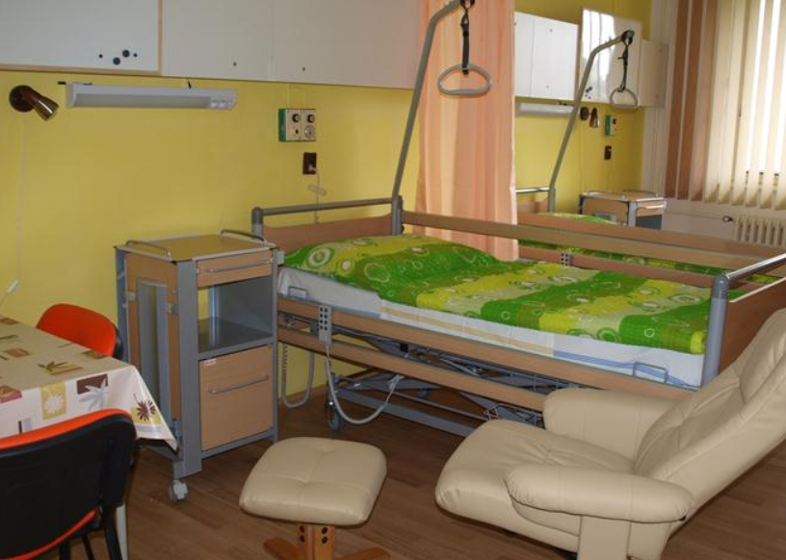
Paliativní lůžka
Jihlava
potenciál vzniku v Třebíči
LDN
předávání pacientů do DHP
přebírání pacientů z DHP či jiných složek systému

Slide 18
Pár slov na závěr
důležitost provázanosti systému
adekvátní provázení paliativního pacienta, včetně komunikace s pacientem i jeho blízkými
včasný záchyt paliativních pacientů
úmrtí pacienta v nemocničním (lůžkovém) zařízení není selháním
péče o paliativního pacienta není o důstojném umírání, ale o důstojném prožití závěrečné fáze života ve všech jeho aspektech

Slide 19
DĚKUJI ZA POZORNOST!

